Slide 1
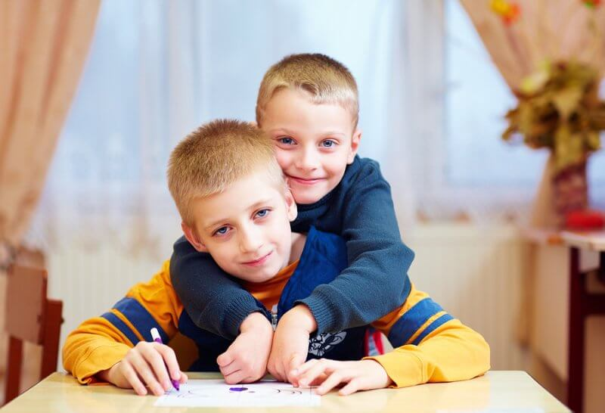


2 Prill 2021
Dita Botërore e Autizmit

